Slide 1


Slide 2
گروه هیدرولیک و پنیوماتیک
دانشکده شهید چمران
اساتید:
مهندس چناریان
مهندس طيب کريمي افشار

Slide 3
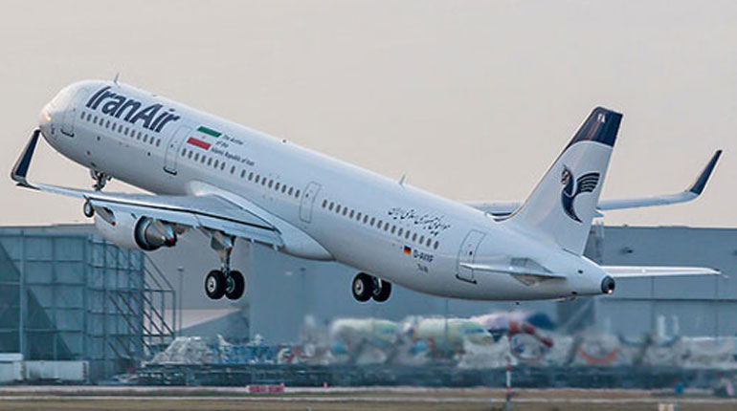

کاربرد

Slide 4


Slide 5
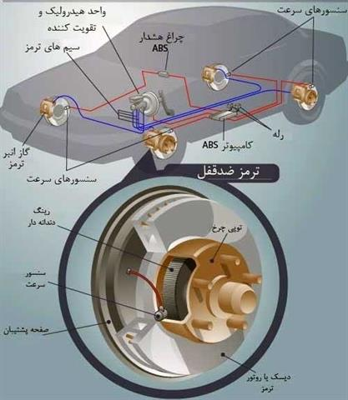
کاربرد

Slide 6
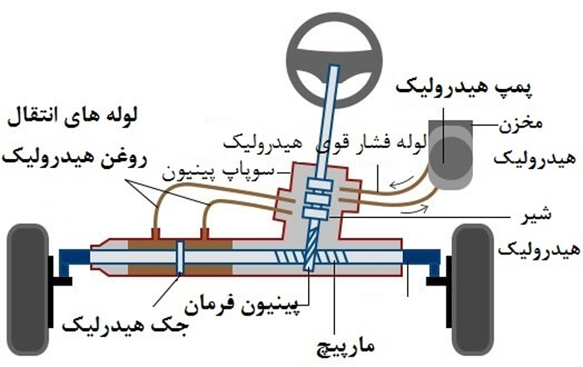
کاربرد

Slide 7
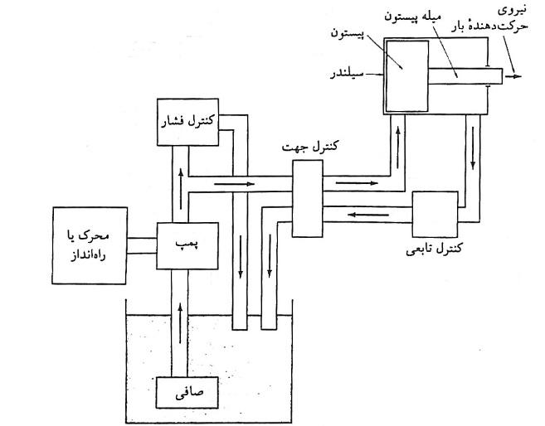
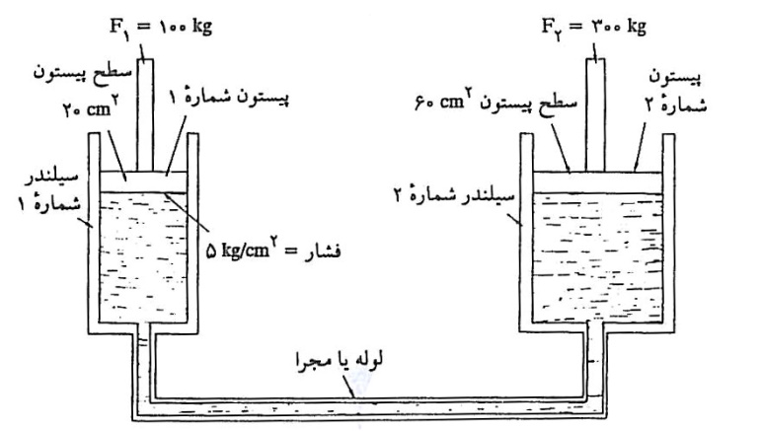
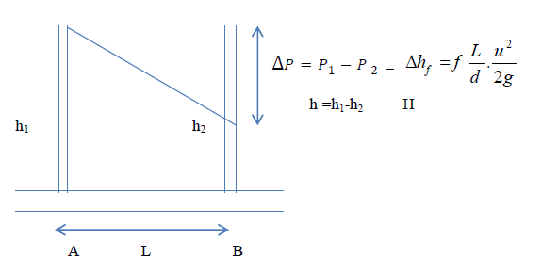

Slide 8
کاربرد
‌

Slide 9
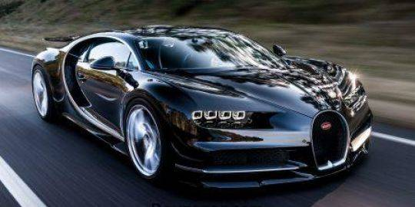
کاربرد
.

Slide 10
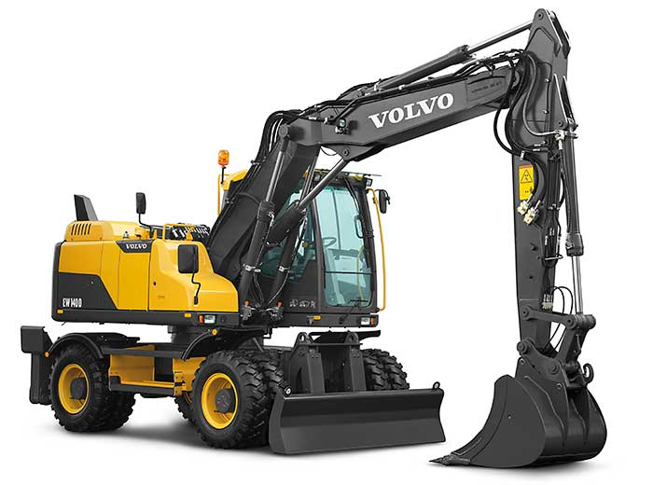
کاربرد

Slide 11
کاربرد

Slide 12
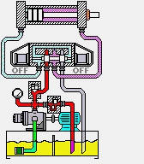
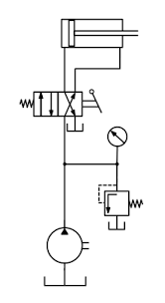

Slide 13
مقدمه
علم سیال فشرده
یکی از قدیمی ترین علومی است که انسان با آن ارتباط داشته ولی بعلت عدم آگاهی از اصول و قوانین علمی مربوط به آن نتوانسته توسعه کافی و رشد چشمگیری پیدا کند. با کشف قوانین مربوط به فشار توسط پاسکال دانشمند فرانسوی پایه و اساس توسعه علمی سیال فشرده بعنوان علم نوین پایه گذاری گردید. از آن زمان به بعد کاربرد هیدرولیک در زمینه های مختلف رشد چشمگیری داشته، بطوریکه طراحان با استفاده از اصول و قوانین سیال فشرده کنترل، ابزار و ماشین آلات سنگین را با دقت بیشتر و بهتری می توانستد انجام دهند. همچنین به لحاظ داشتن دقت کنترل بالا، امکان افزایش نیرو، سادگی و کوچک بودن، جایگاه ویژه ای در صنایع بخود اختصاص داده است.

Slide 14
: علم هیدرولیک و کاربرد آن
هیدرولیک
علم استفاده از سیال فشرده (روغن، آب و ...) برای انجام کاری (انتقال و کنترل نیرو و ...) می‌باشد.
هیدرولیک از کلمه یونانی هیدرو به معنی (جریان حرکات مایعات) مشتق شده است.
تاریخچه هیدورلیک و پنوماتیک
قرن هشتم میلادی چرخ آبی توسط مصریان برای آبیاری مزارع اختراع شد.
قرن شانزدهم میلادی مقدار فشار اتمسفر توسط بارومتر بدست دانشمند ایتالیایی اندازه گیری گردید.قرن هفدهم میلادی قوانین اولیه هیدرولیک توسط پاسکال دانشمند فرانسوی پایه ریزی گردید.پرس‌های هیدرولیکی اولین بار بر پایه این قانون ساخته شد.قرن نوزدهم میلادی پرس‌های هیدرولیکی (آبی) اختراع شد.

Slide 15
کاربرد هیدرولیک
در صنعت خودروسازی
ترمز هیدرولیکی، فرمان هیدرولیکی، جعبه دنده های اتوماتیک، مراحل ساخت و شکل دادن بدنه اتومبیل و غیره.
صنعت کشاورزی
ماشین های حفاری، بیل های مکانیکی، خرمن کوب، کمباین، تراکتور و ... .
صنایع هوایی
ارابه های فرود، سکانهای عمومی، بالابرها، بالچه ها.
صنایع دفاعی
در هدایت تانک، نفربر، هدایت موشک، هدایت ناو و ... .
صنایع غذایی
کنسرو سازی، ظروف یکبار مصرف.
صنعت ماشین سازی
دستگاه های CNC، ماشین های تراش.
صنایع چوب
برش الوار، پرس الوار.
معدن
صنایع بسته بندی
صنعت چاپ
صنایع پلاستیک
.

Slide 16
مزایای سیستم هیدرولیک
قابلیت تولید و افزایش نیروهای بزرگ توسط یک سیستم کوچک هیدرولیک (نسبت به یک سیستم مکانیک)
سادگی طراحی، بدلیل داشتن قطعات مکانیکی متحرک کمتر و انتقال نیرو توسط لوله ها به هر نقطه دلخواه.
اقتصادی بودن.
انعطاف پذیری بسیار زیاد سیستم با استفاده از لوله و شیلنگ ها.
امکان اتوماسیون کامل سیستم.
کاهش تلفات اصطکاکی و افزایش طول عمر قطعات بدلیل استفاده از روغن در سیستمهای هیدرولیک.
بازده اقتصادی بالا در صنعت بدلیل سازگار بودن این سیستم با اجزای کنترلی دیگر مانند سیستمهای برقی، الکترونیک، مکانیکی و کامپیوتر.
دقت کنترل بالا بر نیروهای بزرگ.
ضریب اطمینان بالا به لحاظ بکارگیری شیرهای اطمینان، سنسورهای حرارتی و فشاری.

Slide 17
معایب سیستم هیدرولیک
افت فشار در سیستم بدلیل (نشتی، استفاده روغن نامناسب، طراحی نامناسب، لقی بین قطعات متحرک) در نتیجه باعث ایجاد تلفات انرژی.
فشار بالای سیستم هیدرولیک.
گرانی قطعات.

Slide 19
.

Slide 22
چگالی: مقدار جرم واحد حجم سیال را چگالی گویند و به صورت زیر بیان می شود:
وزن مخصوص
-مدول بالک B : نسبت تنش حجمی به کرنش حجم سیال
روغن معدنی به ازای هر Br 100 افزایش فشار 7/0% کاهش حجم وجود دارد.
13- جریان آرام: ذرات سیال در امتداد مسیر های منظمی حرکت می کنند.
14- جریان مغشوش: ذرات سیال در امتداد مسیرهای نا منظم حرکت می کنند. این جریان زمانی به و جود می آید که 1) لزجت سیال کم باشد2) سرعت جریان زیاد باشد 3) مجاری جریان کوچک باشد.

Slide 24
دبی: مقدار مایعی که در واحد زمان از یک سطح مقطع معین عبور می نماید، واحد آن لیتر بر دقیقه یا گالن بر ساعت است.
18- پاپت: اصطلاحی است برای نامیدن جز عمل کننده شیر پاپت های ساجمه ای بیشترین استفاده را دارند.
19- نقطه انجماد: درجه حرارتی است که روغن تحت تاثیر نیروی ثقل خود دیگر نمی‌تواند جریان یابد.
20-نقطه اشتعال: درجه حرارتی است که در آن روغن بخار گشته و بخار روغن و هوا در اثر سوزش مشتعل می گردند.
21- نقطه سوخت: درجه حرارتی است که در آن سطح روغن به تنهایی شروع به سوختن می نماید.

Slide 26
سیال: به معنی بسیار روان- در جریان- هر ماده ای که قابلیت جاری شدن را داشته باشد است سیال در هر ظرفی که قرار بگیرد شکل آن ظرف را بخود می گیرد از نظر علم مکانیک سیال ماده ای که تنش برشی هر چند کوچک به آن وارد شود شکل آن بطور پیوسته تغییر کند.
کاویتاسیون: به معنی تشکیل حباب های هوا در سیال است.
پلیمریزاسیون: ترکیبی است شیمیایی که در اثر آن مولکولهای کوچکتر به مولکولهای بزرگتری که صمغ نامیده می شود تبدیل می گردند.
اوریفیس (تنگنا): اوریفیس یک مجرای عبوری کوچک است که به عنوان ساده ترین سوپاپ تنظیم فشار بکار می رود.

Slide 28
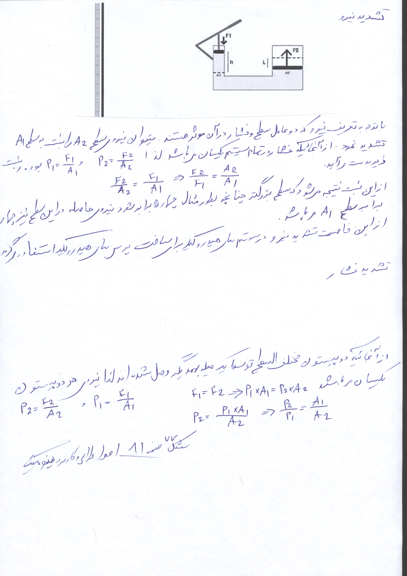

Slide 29
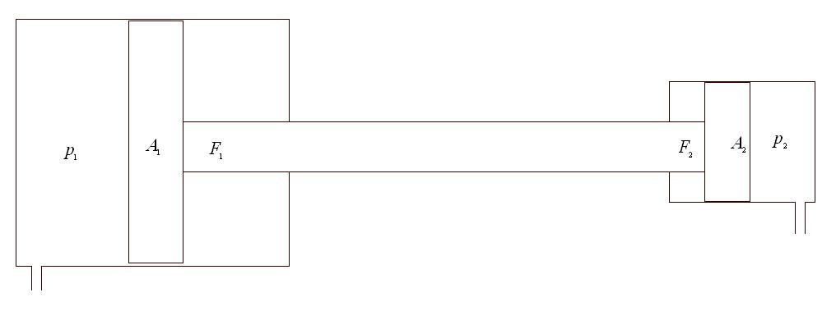

Slide 30
رطوبت مطلق:مقدار بخار آب موجود در یک متر مکعب از هوا را رطوبت مطلق گویند.
35-کمیت نسبی :مقدار قبول بخار آب در یک متر مکعب از هوا با توجه به درجه حرارت هوا را کمیت اشباع می گویند.
36-رطوبت نسبی:نسبت رطوبت مطلق به کمیت اشباع را رطوبت نسبی می گویند.
37-نقطه شبنم: وقتی که رطوبت نسبی به 100% میرسد نقطه شبنم گویند.

Slide 31
اجزاء تشکیل دهنده سیستم های هیدورلیک
مخزن- جهت نگهداری سیال
پمپ جهت به جریان انداختن سیال در سیستم (توسط الکترو موتور یا موتور احتراق داخلی)
شیرهای هیدرولیکی برای کنترل (جریان- فشار- جهت حرکت) سیال مورد استفاده قرار می گیرد.
سیلندر و پیستون (عملگرها یا جکها)- جهت تبدیل انرژی ذخیره شده سیال به انرژی مکانیکی مورد استفاده قرار می گیرد.

Slide 32
اجزا تشکیل دهنده سیستم پنوماتیک
کمپرسور
خنک کننده و خشک کننده هوا- روغن زن- کنترل فشار (واحد مراقبت)
مخزن ذخیره هوا
سیلندر و پیستون (عملگرها)
عملگرها جهت تبدیل انرژی سیال تحت فشار به نیروی مکانیکی مولد کار (سیلندرهای هیدرولیک برای ایجاد حرکت خطی و موتورهای هیدرولیک برای ایجاد حرکت دورانی).
شکل های زیر یک سیستم هیدرولیکی و پنوماتیک را نشان می دهند.

Slide 35
مقایسه سیستم هیدورلیک و پنوماتیک
در سیستم هیدرولیک از سیال غیر قابل تراکم (آب، روغن و ... ) استفاده می شود ولی در سیستم پنوماتیک از سیال قابل تراکم استفاده می شود (هوا).
در سیستم هیدرولیک، روغن علاوه بر انتقال قدرت وظیفه روغن کاری قطعات داخل سیستم را بر عهده دارد ولی در سیستم پنوماتیک روغن علاوه بر روغنکاری قطعات گرد و غبار و ناخالصی را از بین می برد.
فشار در سیستم های هیدرولیک بمراتب بیشتر از سیستم های پنوماتیک می باشد.
دقت کنترل در هیدرولیک در تمامی سرعتها مطلوب می باشد در صورتی که در سیستم های پنوماتیک در سرعتهای پائین دقت کنترل رضایت بخش نیست.
بازده سیستمهای پنوماتیک نسبت به سیستم های هیدرولیکی بهتر است.

Slide 36
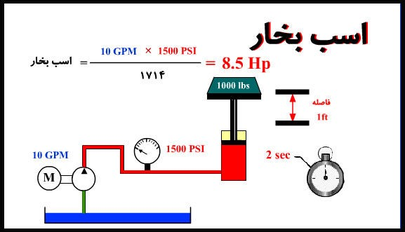

Slide 39
با تشکر

